Slide 1
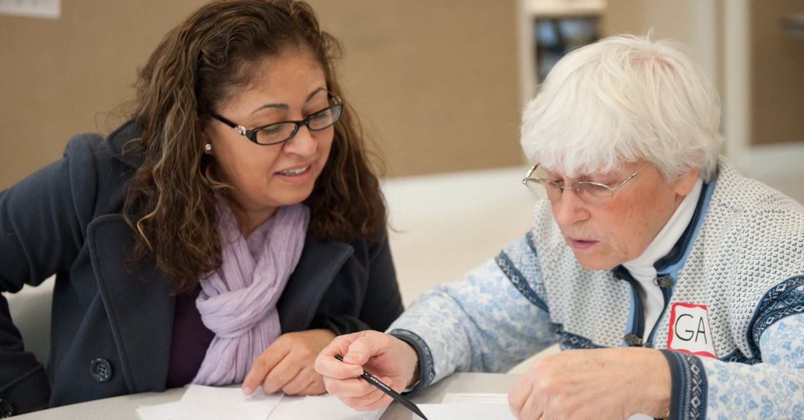





KNOW YOUR RIGHTS
What to do if you encounter immigration officials
What: FREE Know your Rights and Creating an Emergency Plan Seminar
When: Saturday, March 11, 2017
2 pm – 4 pm
Where: Trinity Presbyterian Church
651 Dranesville Road
Herndon, VA 20170
Questions?: 703-979-1240
Just Neighbors
You will learn:
Your rights in the US, regardless of your immigration status
What to do if you are detained by the police or by immigration officials
How to create an emergency plan for you and your family in case you are detained or deported
Presentation will be in Spanish
Presented by:

Slide 2
ConoCER sus derechos
Que hacer si se enfrenta con lOs oficiales de inmigraciÓn
Qué: Presentación GRATIS: Conocer sus Derechos y Crear un Plan de Seguridad
Cuándo: Sabado, 11 Marzo 2017
2 – 4 pm
Dónde: Iglesia Trinity Presbyterian
651 Dranesville Road
Herndon, VA 20170
Preguntas?: 703-979-1240
Just Neighbors
Usted aprenderá de:
Sus derechos en los Estados Unidos, independiente de su estatus legal
Que hacer si usted es detenido por la policía o oficiales de inmigración
Como crear un plan de seguridad para usted y su familia en el caso de que usted sea detenido o deportado
La presentación será en español.
Presentado por:

